Slide 1
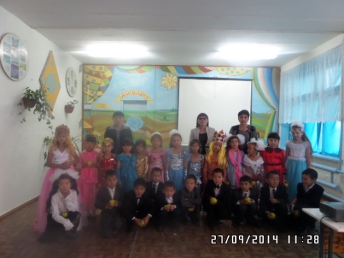
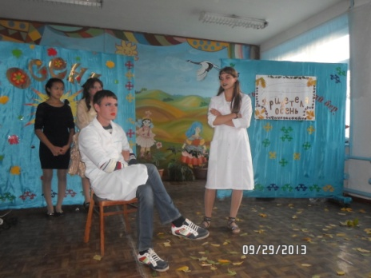
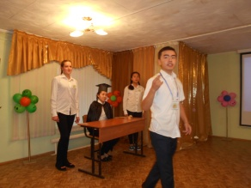
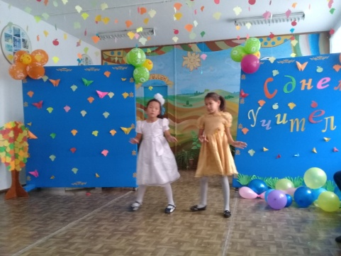
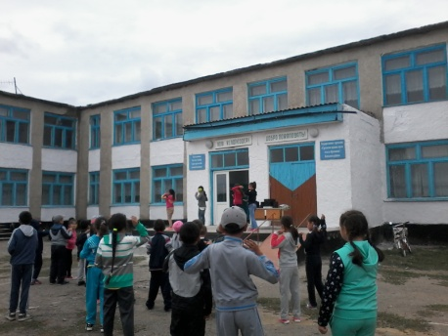
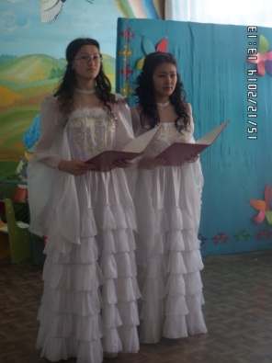
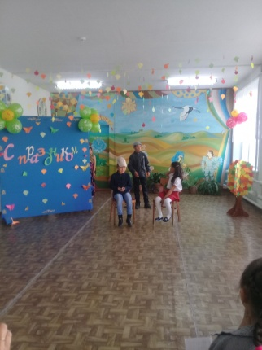
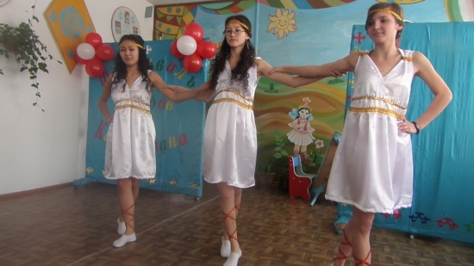
Краеведческая мозаика Сурганская средняя школа

Slide 2
Содержание
1.История краеведческой работы в школе.
2. «Они были первыми» ( о первых руководителях средней школы)
3. «В боях отстояли Отчизну свою» (об участниках Великой Отечественной войны и Афганской войны).
4. Традиции нашей школы.
5. Достопримечательности села.

Slide 3
Краеведческий отряд Сурганской средней школы «Юный летописец» насчитывает 6 человек из числа учащихся 5,8 классов. Мы продолжаем составлять летопись нашей школы, села Сурган. Члены отряда занимаются сбором информации о ветеранах педагогического труда, Великой Отечественной войны, Афганской войны, оформляют альбомы, стенды, организуют фотовыставки «Сердцу милый Сурган».

Slide 4
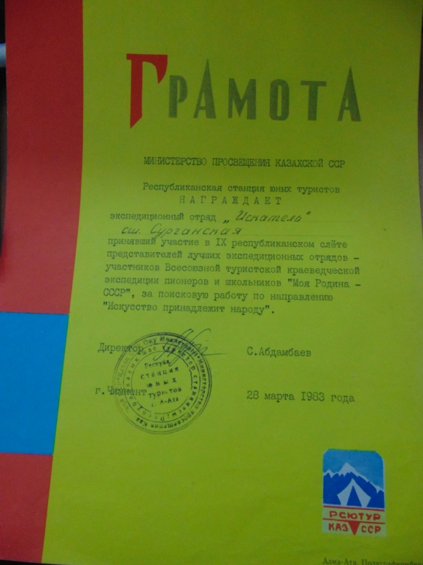
Краеведческая работа в нашей школе ведется с 1983 года. Мы выяснили, что в то время краеведческие отряды работали по 7 направлениям всесоюзной туристско-краеведческой экспедиции пионеров и школьников «Моя Родина – СССР»
На слайде представлена почетная грамота, которой была награждена Могилевская Валентина учащаяся Сурганской средней школы, занявшая первое место в областном конкурсе краеведческих отрядов по направлению «Искусство принадлежит народу» на 9-ом областном слете туристов-краеведов в январе 1983г. Руководителем отряда была учитель русского языка и литературы Лепилкина Ольга Ивановна. В этом же году 28 марта Республиканская станция юных туристов награждает отряд «Искатели» по этому же направлению за поисковую работу.

Slide 5
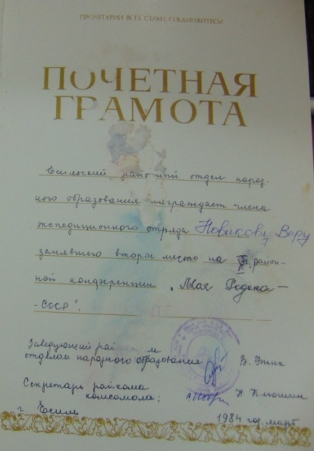
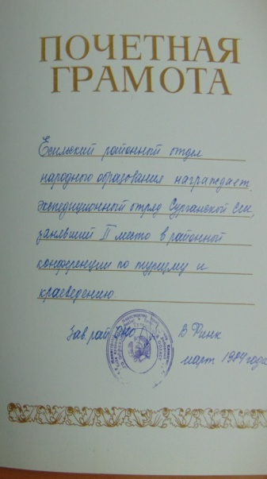
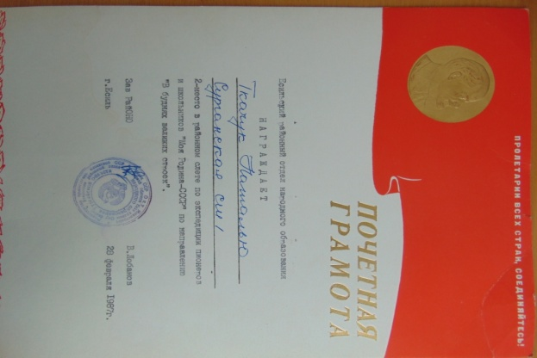
Достижения краеведческих отрядов с 1983 по 1987г. Мы узнали, что Шарипова Замзагуль заняла 1 место в 1984г. в районном конкурсе по краеведению и была участником областного слета краеведческих отрядов по направлению «В буднях великих строек». В настоящее время она учитель начальных классов Сурганской средней школы.

Slide 6
Наша школа просто супер!
Школе 40 с лишнем лет
Не толкут здесь воду в ступе
Создают авторитет!
Есть конечно же, проблемы,
А без них и жизнь пуста!
Нашей школьной жизни тему
Пишем с чистого листа!

Slide 7
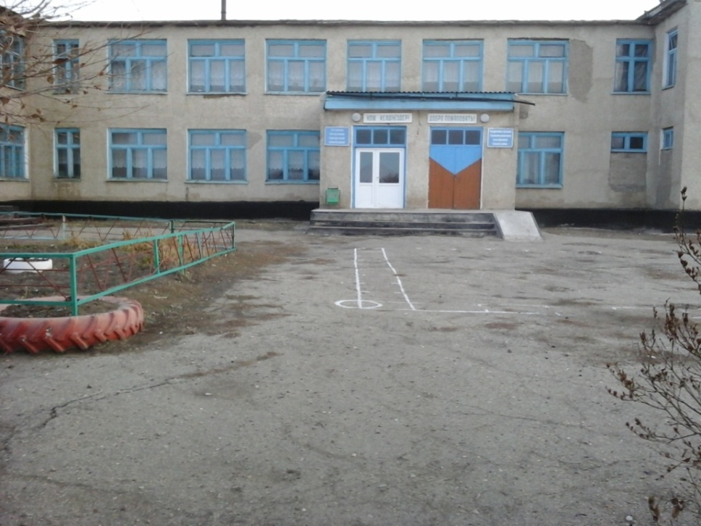
Сурганская средняя школа
Функционирует с 1974 года на базе Сурганской восьмилетней школы. За 42 года выпущено более 400 человек. Из них 3 медалиста, 1 ученица получила знак «Алтын белгі». Более 40% выпускников имеют высшее образование, 50% среднее специальное . Многие успешно продолжают учебу в магистратуре. Ежегодно наши выпускники получают Гранты. Среди выпускников кандидаты исторических и филологических наук, учителя, директора школ, инженеры, врачи, следователи, прокуроры, строители, железнодорожники, рабочие.

Slide 8
Первым директором средней школы была ГЕРГЕРТ КЛАВДИЯ КОНДРАТЬЕВНА
Большая часть жизни этого замечательного человека была неразрывно связана со школой. В течение полувека, бескорыстно отдавая всю себя образованию и воспитанию детей, Клавдия Кондратьевна была неотъемлемой частью истории нашего поселка, нашей школы. В тяжелом 1943 году в промерзшей школе, где холод сковывал не только руки, но и само дыхание, провела она свой первый урок в Казахстане. С 1953 года она жила в Сургане. Вскоре была назначена завучем школы, а затем и директором. Заслуги Клавдии Кондратьевны отмечены государством: многочисленными грамотами, медалями, орденом «Знак почета». Ей присвоено звание «Отличник просвещения Казахской ССР».

Slide 9
ПЕРЕВЕРЗЕВА ЛИДИЯ НИКОЛАЕВНА
Почти 40 лет отдано школе. После окончания 11 класса в г.Экибастуз в 1966 году и прохождения педагогических классов Лидия Николаевна начала работать в Сурганской восьмилетней школе. С 1972 года она завуч Сурганской средней школы. В 1976 году Переверзева Лидия Николаевна награждена значком «Отличник просвещения Казахской ССР». В 1981 году Л.Н. Переверзева была назначена директором Сурганской средней школы и на этой должности она проработала до 1985 года.

Slide 10
Заместитель директора по учебной работе АФОНИНА ЛИДИЯ ВАСИЛЬЕВНА
В июле 1954 года после окончания педучилища Лидия Васильевна начала свою трудовую биографию в малокомплектной школе на щебзаводе. После её сокращения перешла в восьмилетнюю (теперь среднюю) школу Сургана. Здесь 40 лет отдала любимому учительскому делу, работала в качестве заместителя директора по воспитательной работе, затем по учебной работе. Сейчас Лидия Васильевна на заслуженном отдыхе, живет в России.

Slide 11
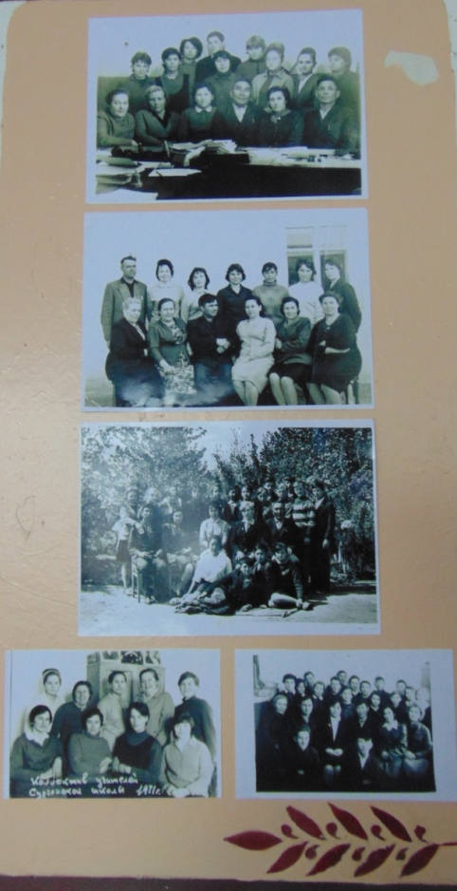
В нашей школе оформлен стенд «Они были первыми», посвященный людям, стоявшим у истоков школы

Slide 12
С 1985г. директор школы Ялынский Юрий Данилович
Закончил АРПи им. Ибрая Алтынсарина в 1976г. Учитель физики первой категории
Общий стаж работы - 41 год
В должности директора - 31 год
Отличник просвещения Каз.ССР

Slide 13
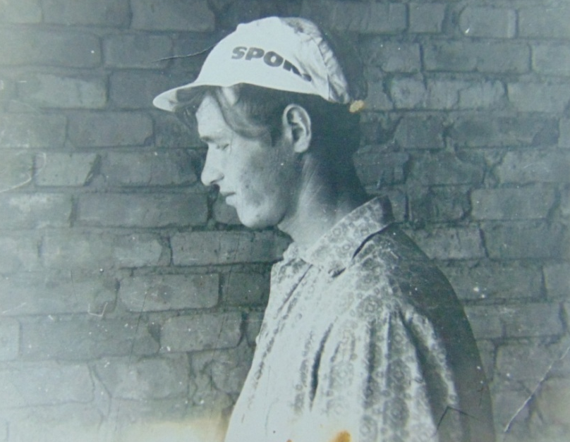
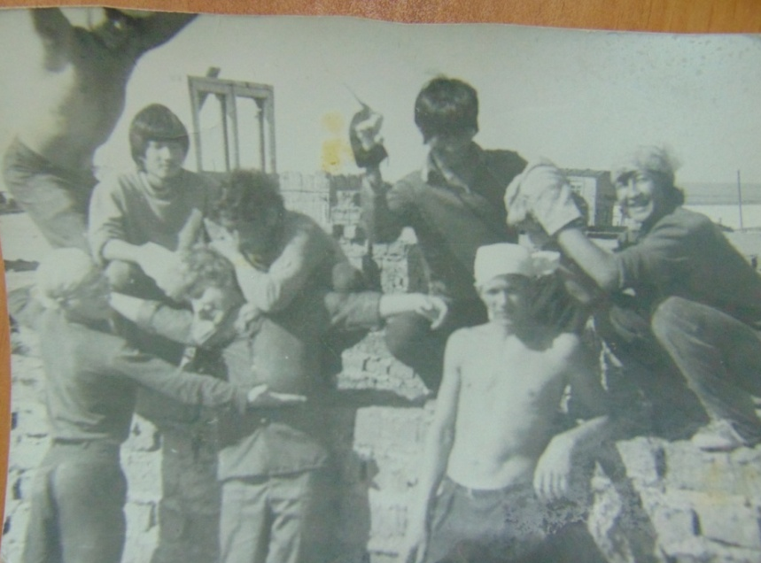
Мы узнали, что началом движения студенческих строительных отрядов считается 1959 год, когда 339 студентов-добровольцев физического факультета МГУ им. В.М. Ломоносова во время летних каникул отправились в Казахстан, на целину. Всего за годы существования движения студенческих отрядов с 1965-1991г. в их работе приняло участие почти 13 миллионов юношей и девушек. Среди них и студент педагогического института Ялынский Юрий. В составе стройотряда Юрий Данилович был 2 года: строили студенческое общежитие АРПи и жилые дома в Джангильдинском районе.

Slide 14
Начертала война на трагических плитах Имена, имена, имена… Вы навек рождены, вы вовек не забыты, Если Родина – мать спасена!

Slide 15
В школе оформлен стенд участнику Афганской войны Янцену Владимиру .
15 февраля 1989 года произошло событие, которого давно ждали советские люди и весь мир - завершился вывод советского воинского контингента из Афганистана. Среди тысяч вчерашних учащихся, студентов, рабочих на афганской земле оказался и наш земляк - Янцен Владимир. 13 ноября 1979 года воинская часть, в которой он проходил службу, была направлена в Афганистан. В начале декабря 1980 года Владимир был тяжело ранен, он получил минно-взрывное ранение. 12 декабря 1980 года Владимир умер в госпитале города Чирчик Ташкентской области. Ему было всего 20 лет…
Большую помощь в сборе мактериала о Владимире нам оказали городской военкомат, родственники Владимира, учитель русского языка и литературы Ахметжанова Ольга Мукашевна.

Slide 16
Хамзин Бақыт Қанбарович
В данный момент ведется поисковая работа об участнике афганской войны, ученике нашей школы Хамзине Бақыте Қанбаровиче.

Slide 17
Летом 2017 г. на территории школы был возведен памятник ветеранам ВОВ. Открытие памятника состоялось 2 сентября 2017г.
Инициаторы и спонсоры глава крестьянского хозяйства «Маншук и К»Адильбекова Шайза Ануарбековна и директор ТОО «Жасыбай XXI» Адильбеков Кайрат Ерикович.

Slide 18
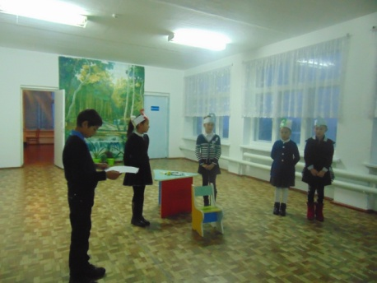
Мы бережно храним старые традиции нашей школы и вводим новые. Так, уже 4 года проводится Неделя выпускника, Неделя пятерок. В этом году впервые состоялось шествие «Бессмертный полк»

Slide 19
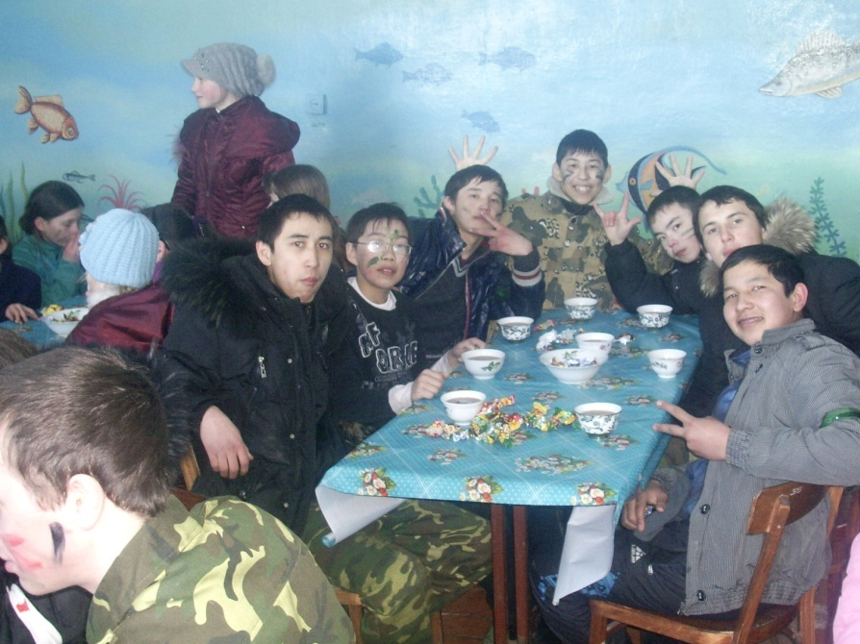
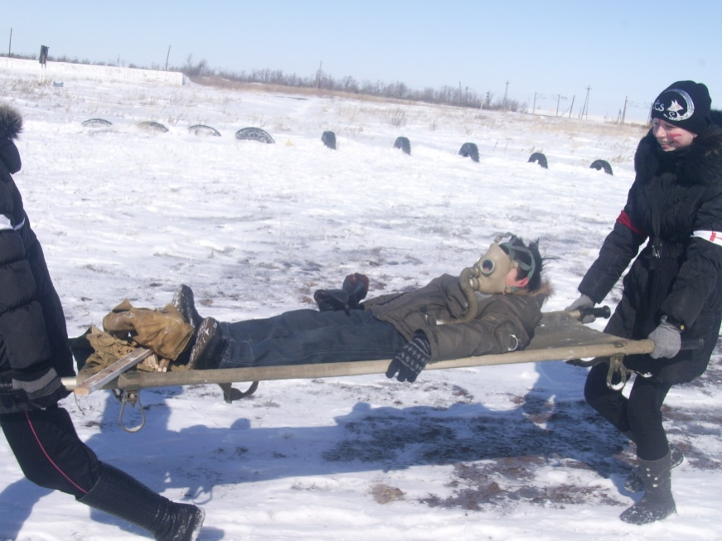
Зарница

Slide 20
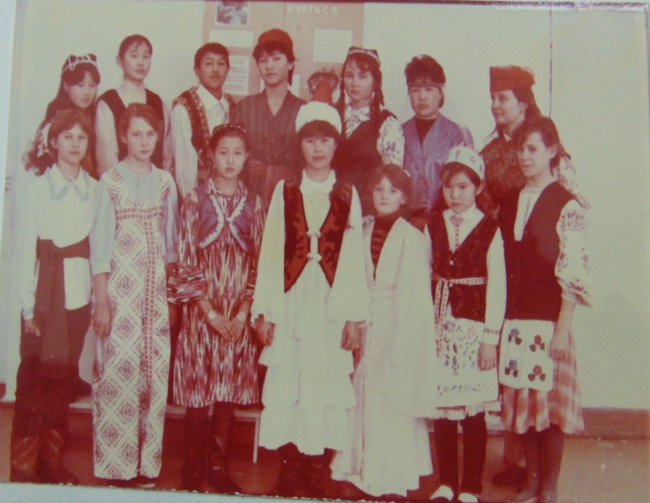
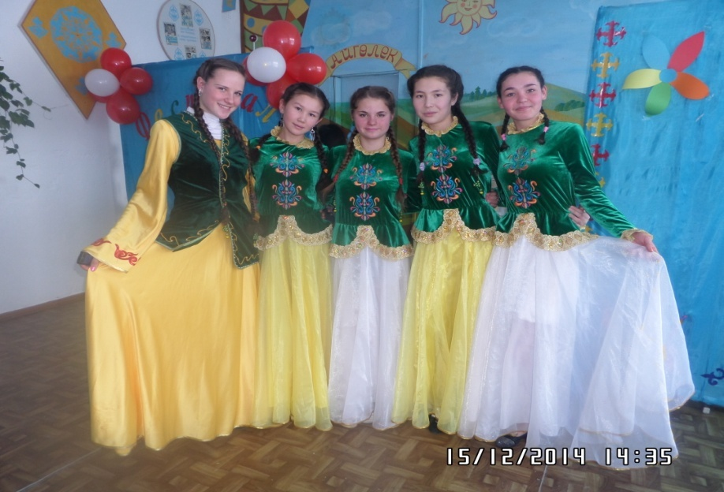
Фестиваль народов Казахстана
1987год

Slide 21
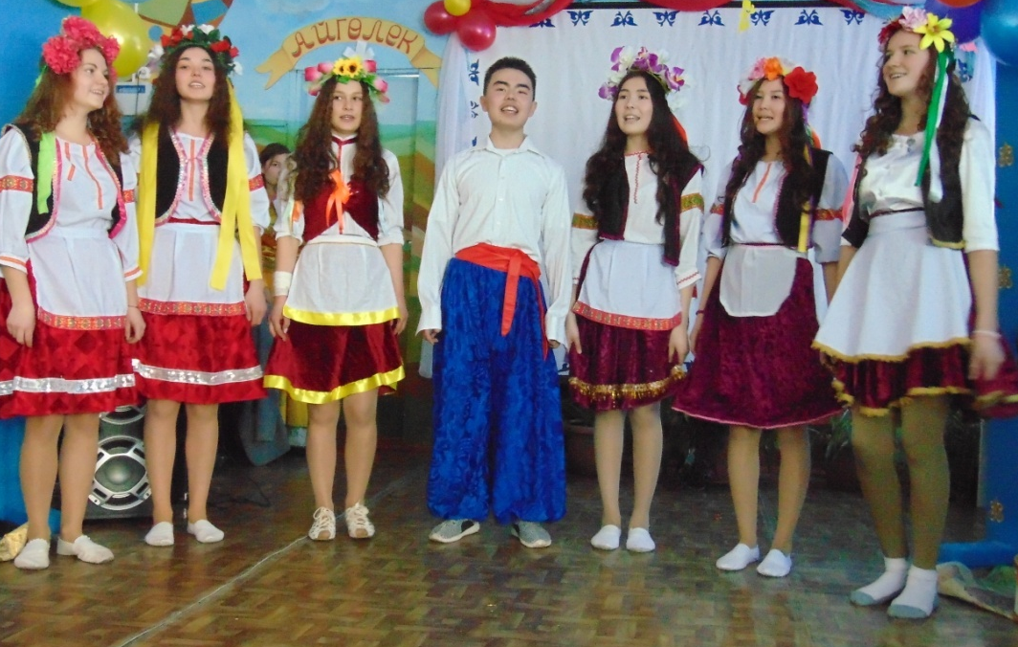
Звездный дождь

Slide 22
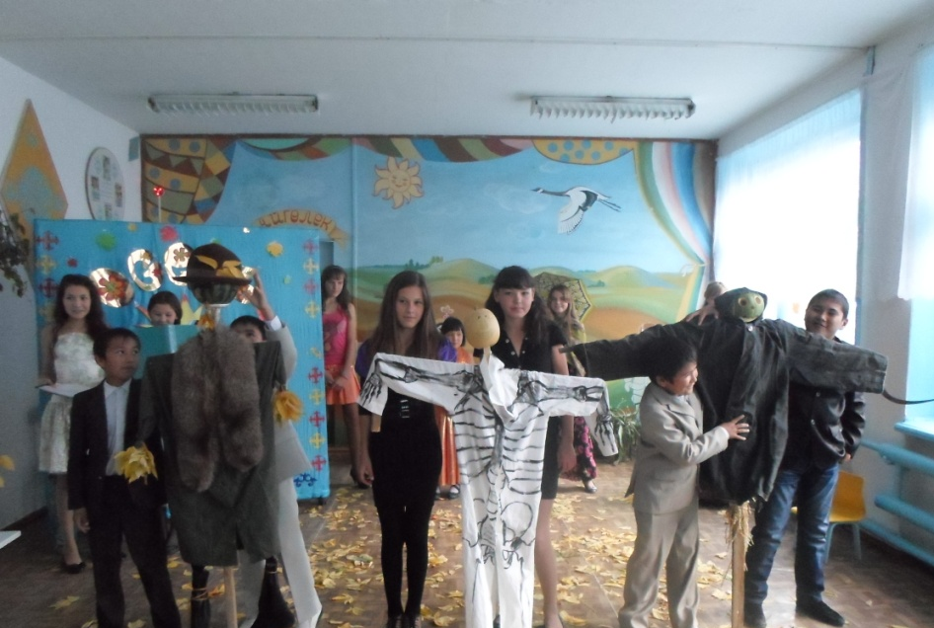
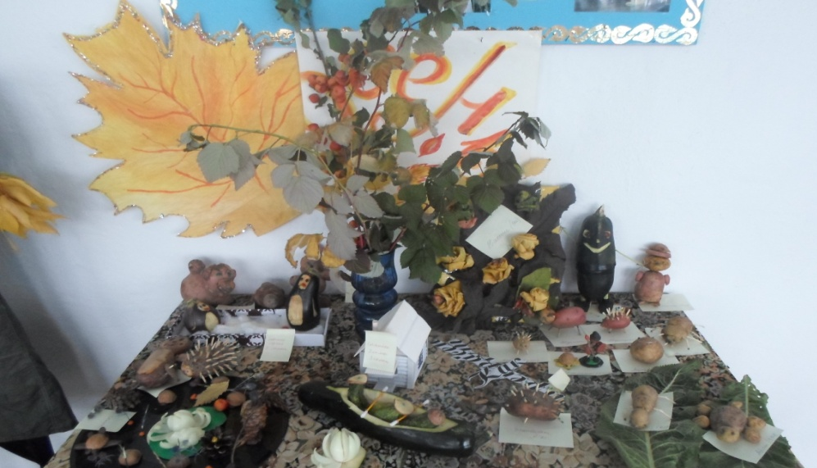
Праздник осени

Slide 23
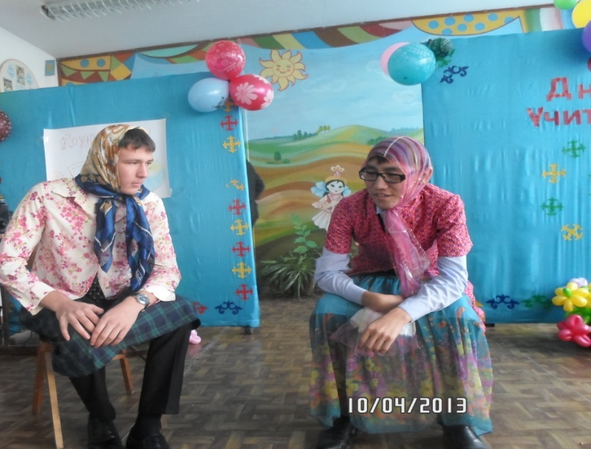
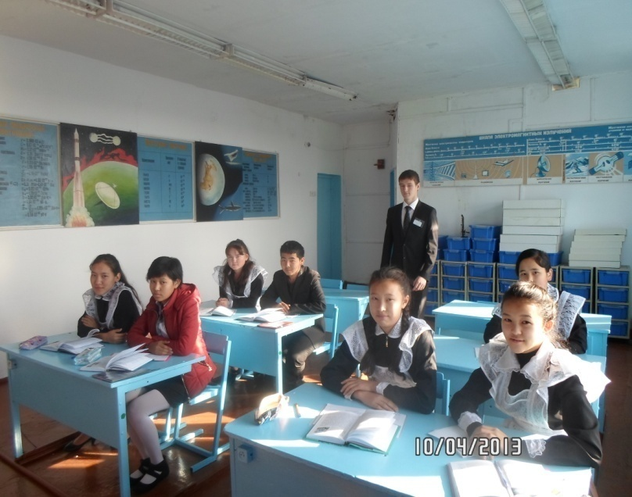
День самоуправления

Slide 24
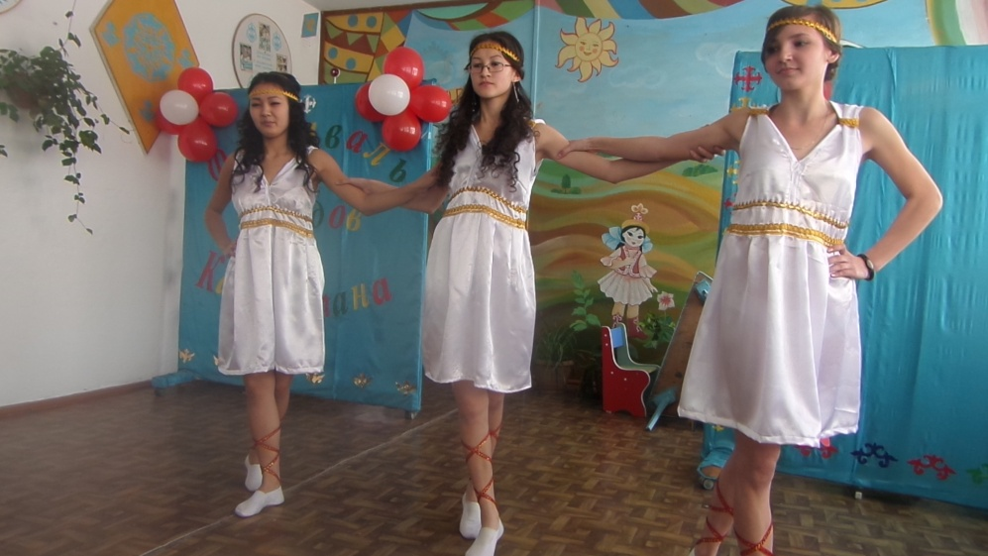
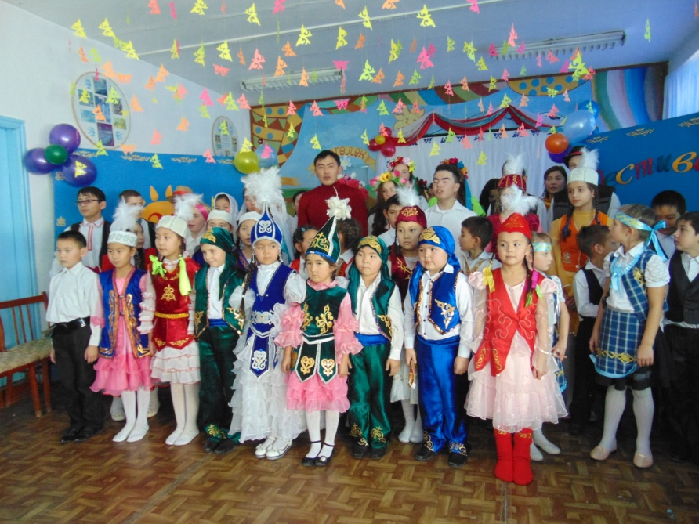
Наурыз

Slide 25
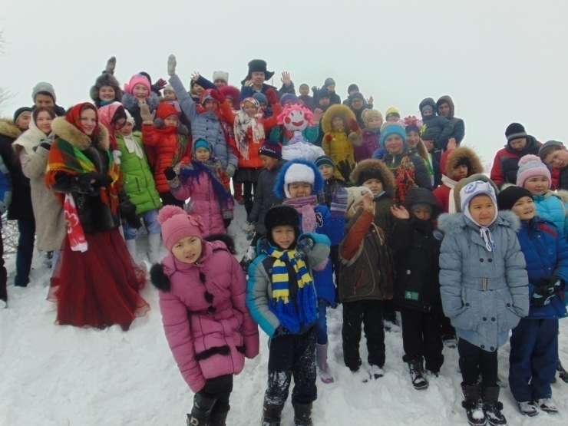
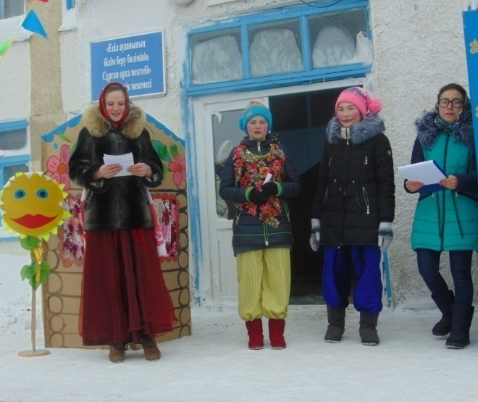
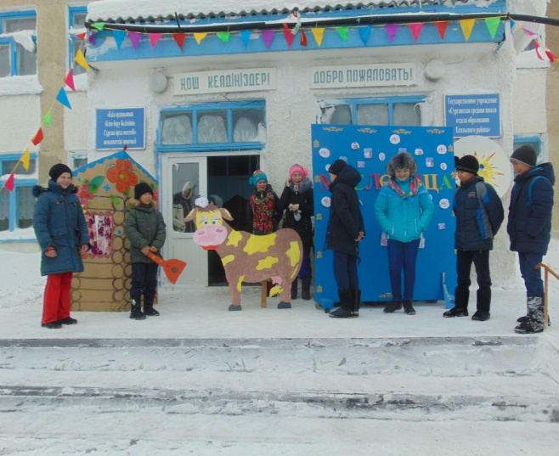
Масленица

Slide 26
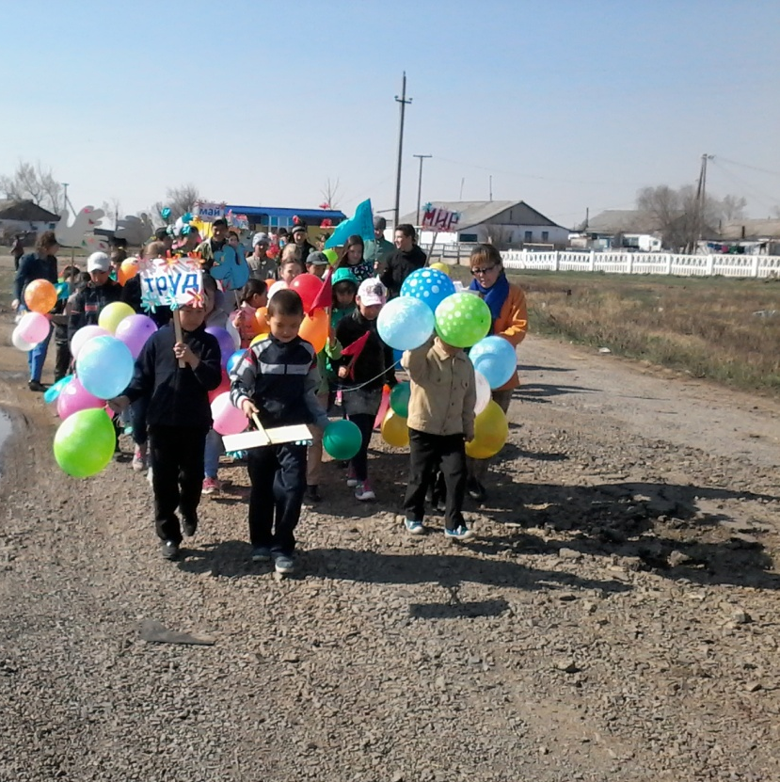
День единства народов Казахстана
В этот день по давней традиции проходит митинг, а затем шествие по улицам села, во время которого участники приветствуют жителей , пенсионеров, рабочих трудовых коллективов предприятий поселка.
После шествия в школьной столовой все собираются на чаепитие.

Slide 27
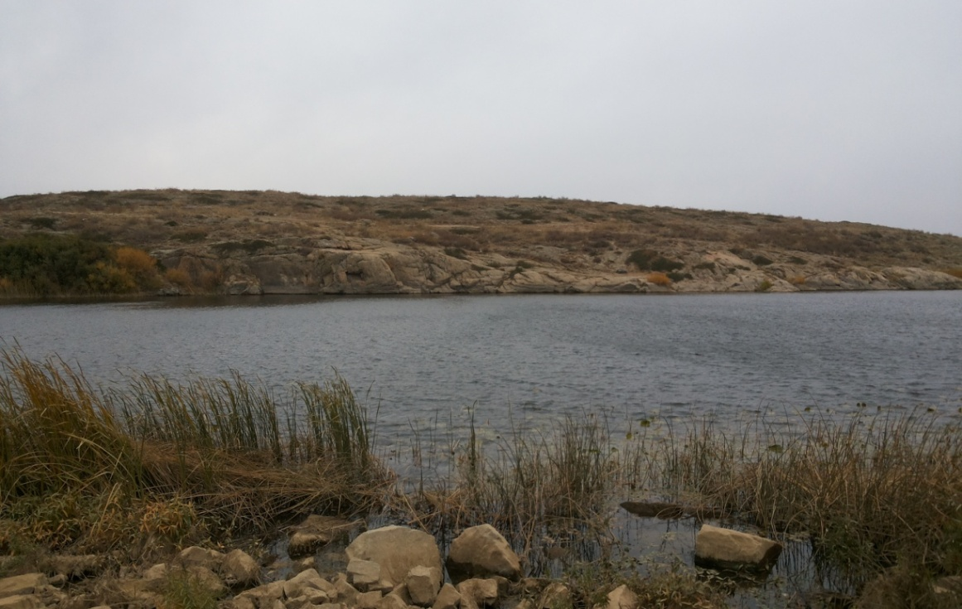
Через территорию нашего поселка протекает р.Ишим

Slide 28
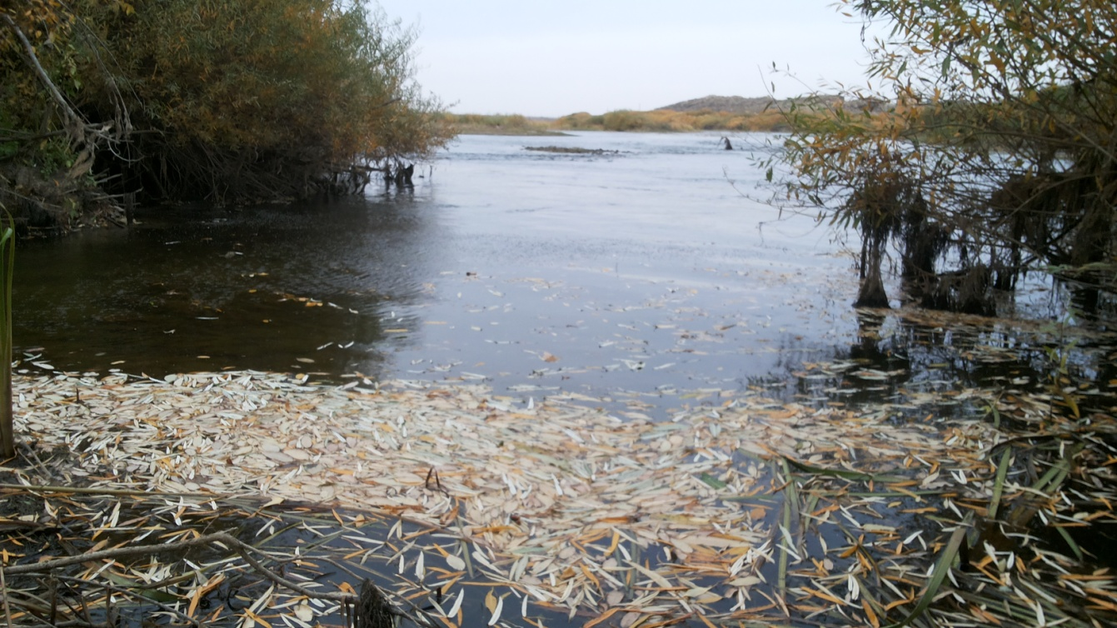
Ишим, Ишим, ты мой любимый Пусть приведет меня тропа На путь к тебе в тот день единый, Когда влюбилась я в тебя!!

Slide 29
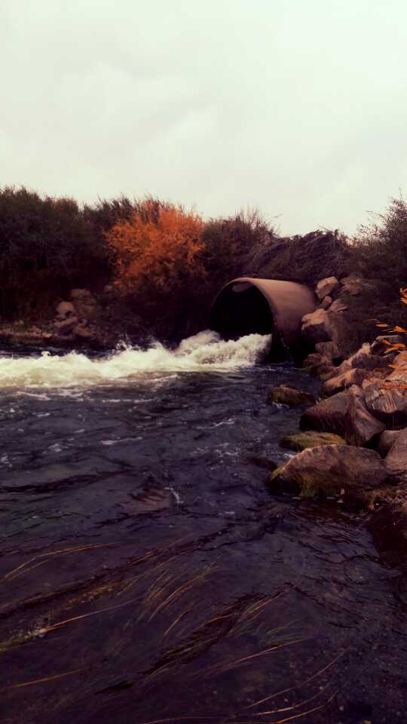

Slide 30
Ежегодно мы проводим акцию «Чистый берег». Ученики 5-11 классов убирают мусор вдоль берега, оставленный отдыхающими не только нашего села, но и всего района.
Следующим летом мы планируем разместить на берегу Ишима информационные щиты с призывами сохранять чистоту и порядок на берегу нашей любимой реки Ишим.

Slide 31
Наш отряд продолжает оформлять летопись школы, выпускники ведут Дневник выпускного класса. Мы восстанавливаем Книгу Почета, куда будут занесены лучшие ученики с 1975 года по настоящее время. В будущем году планируем открыть школьный краеведческий музей.

Slide 32
С вами была Казез Азиза, член краеведческого отряда «Юный летописец»
Спасибо за внимание!

